Slide 1

EJERCICIOS DE CADENAS REALIZADOS EN PYTHON
DARVIN AROLDO MARROQUÍN Y MARROQUÍN
CURSO ALGORITMOS

Slide 2
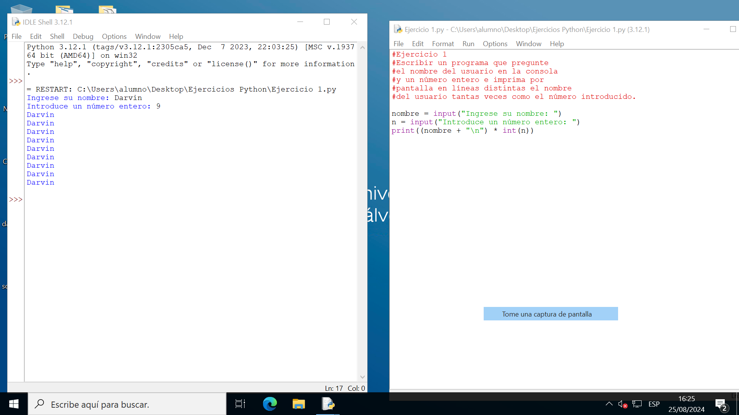
EJERCICIO 1

Slide 3
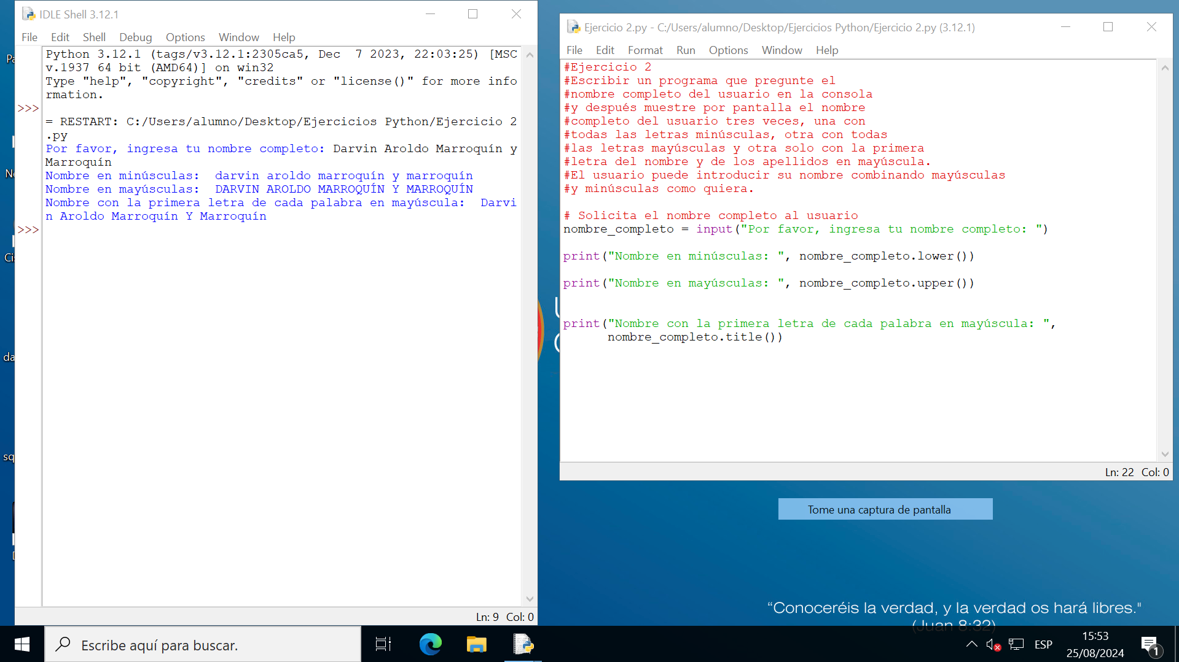
EJERCICIO 2

Slide 4
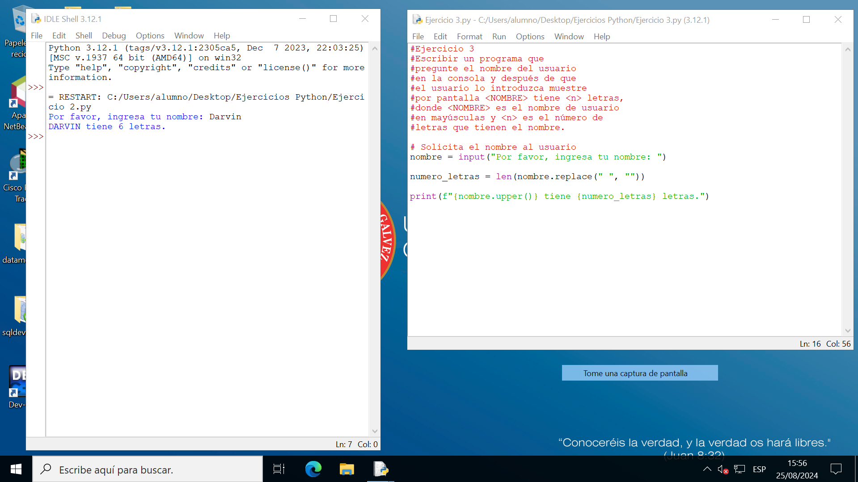
EJERCICIO 3

Slide 5
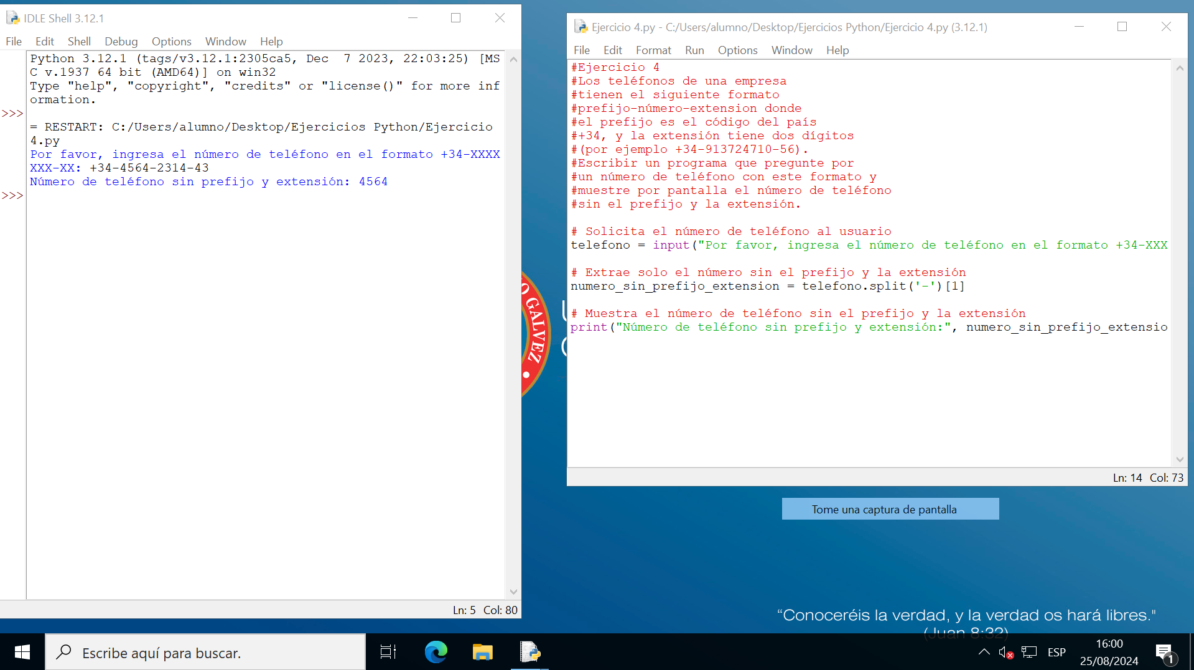
EJERCICIO 4

Slide 6
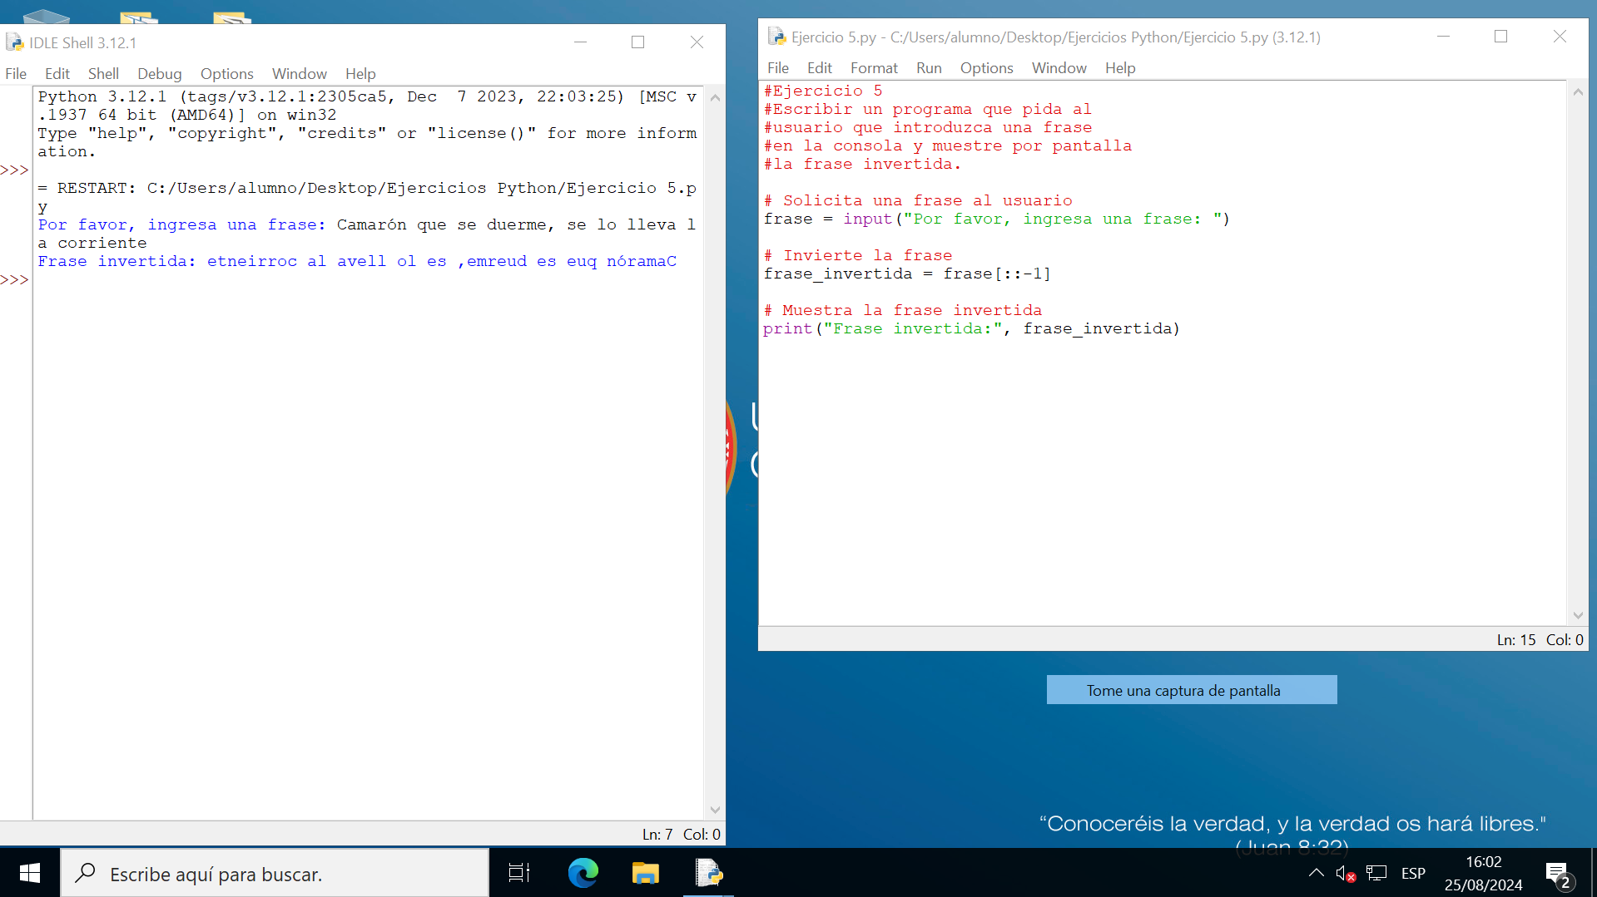
EJERCICIO 5

Slide 7
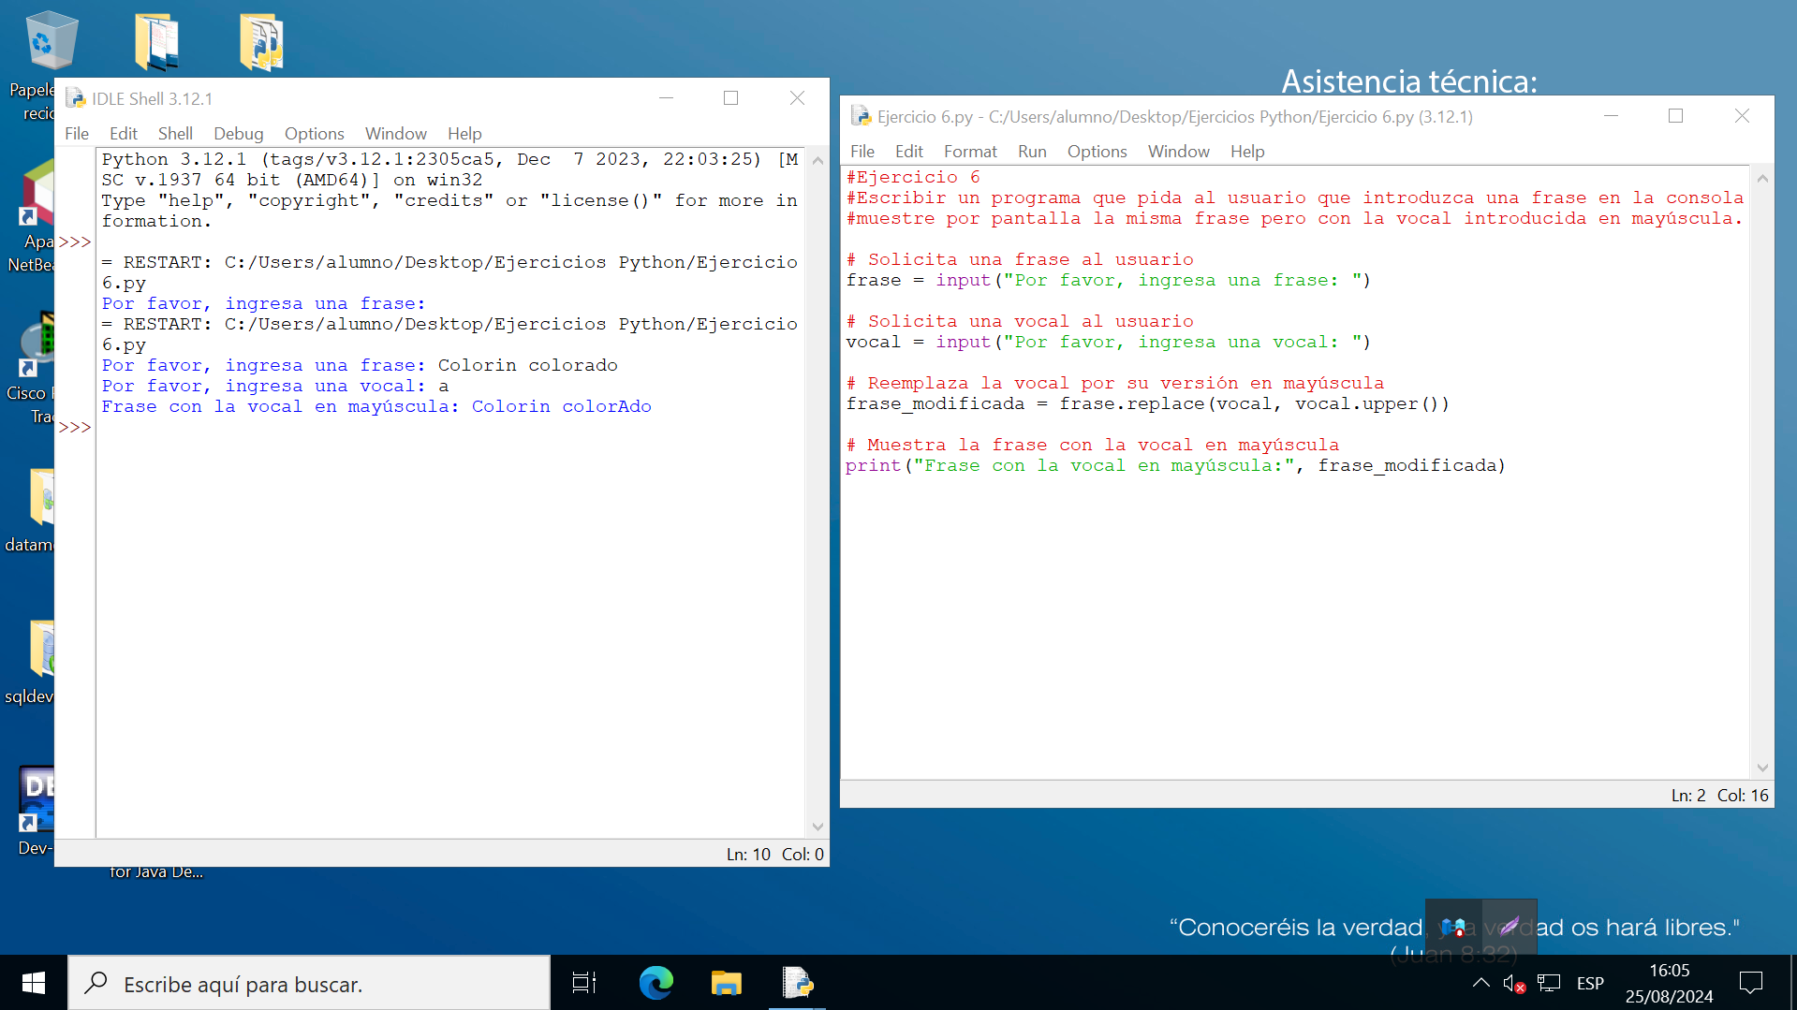
EJERCICIO 6

Slide 8
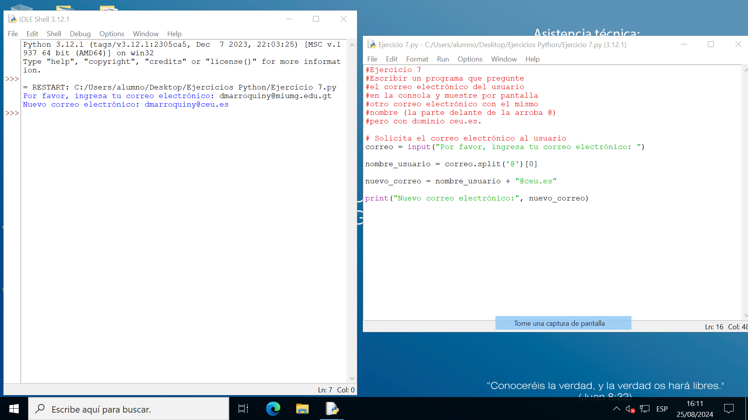
EJERCICIO 7

Slide 9
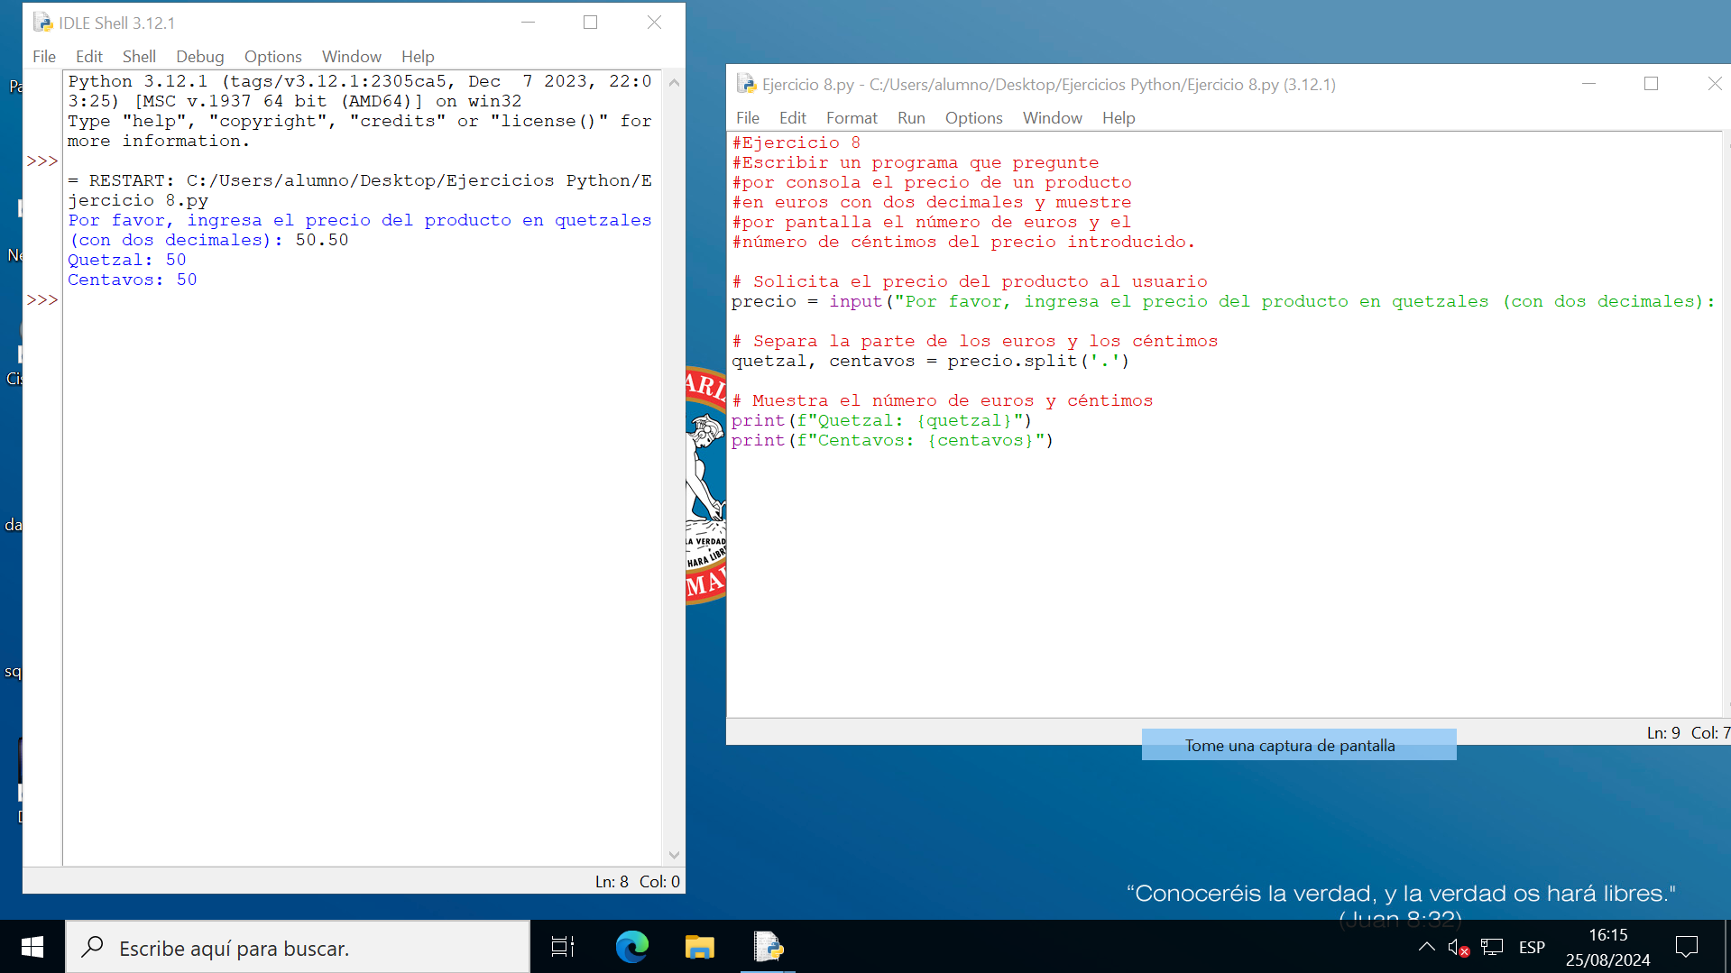
EJERCICIO 8

Slide 10
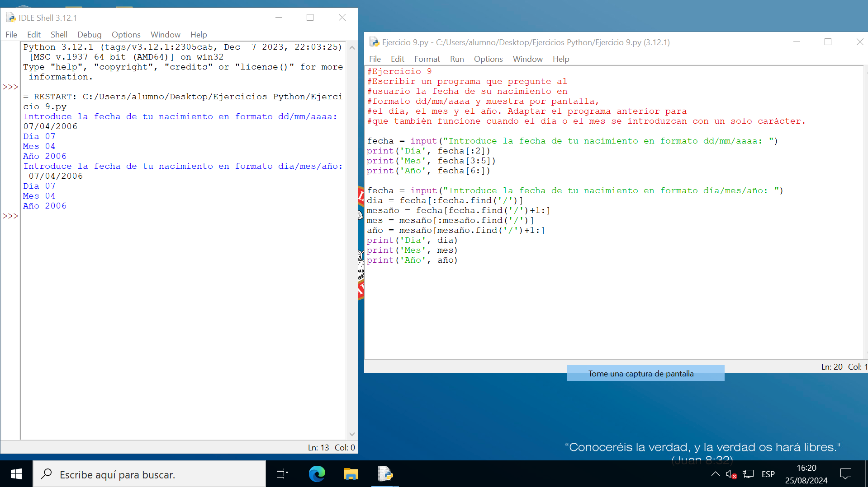
EJERCICIO 9

Slide 11
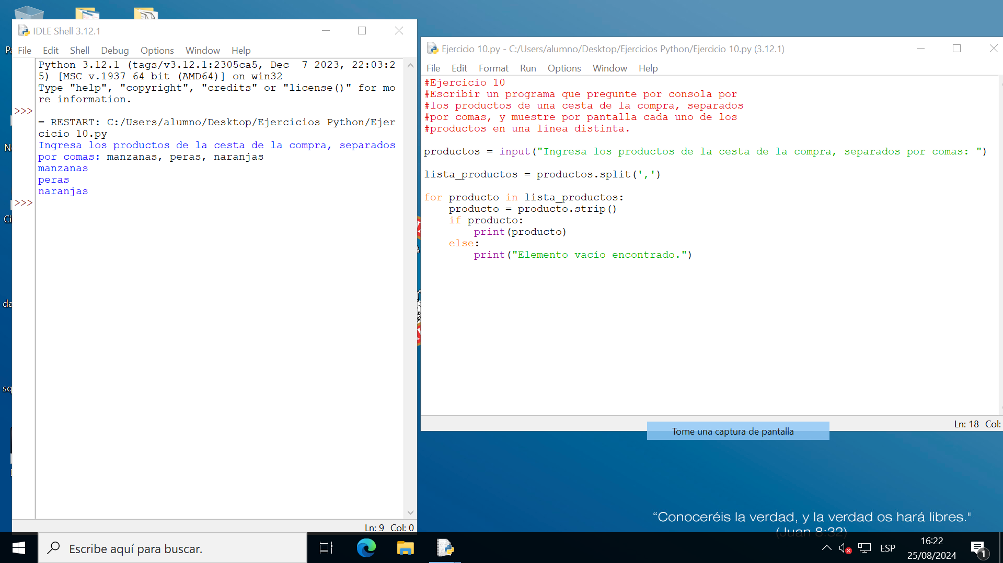
EJERCICIO 10

Slide 12
MUCHAS GRACIAS
DARVIN AROLDO MARROQUÍN Y MARROQUÍN
CURSO ALGORITMOS

